Slide 1
Педагоги дополнительного образования
Государственное бюджетное общеобразовательное
учреждение школа-интернат № 31
Невского района Санкт-Петербурга
Санкт-Петербург
2023-2024

Slide 2
Состав педагогов дополнительного образования на2023-2024 учебный год
Социально-педагогическая направленность:
Аристова Анастасия Владимировна
Полищук Ирина Викторовна
Кондрашова Анна Николаевна
Художественная направленность:
Круглякова Татьяна Романовна
Коростелкина Елена Николаевна
Кольцова Ирина Евгеньевна
Хагундокова Анастасия Мухамедовна
Хонина Ирина Александровна
Быстрова Евгения Александровна
Туристско-краеведческая и
физкультурно-спортивная направленность:
Воропаев Михаил Александрович
Волков Алексей Михайлович
Осмоловский Павел Юрьевич
Шевцова Анастасия Владимировна

Slide 3
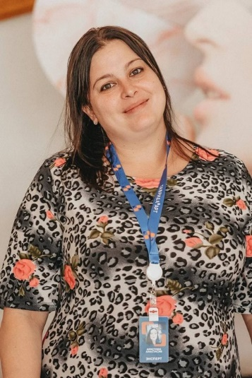
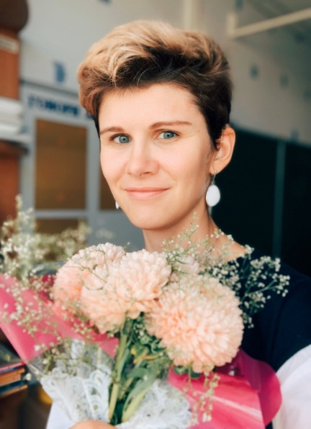
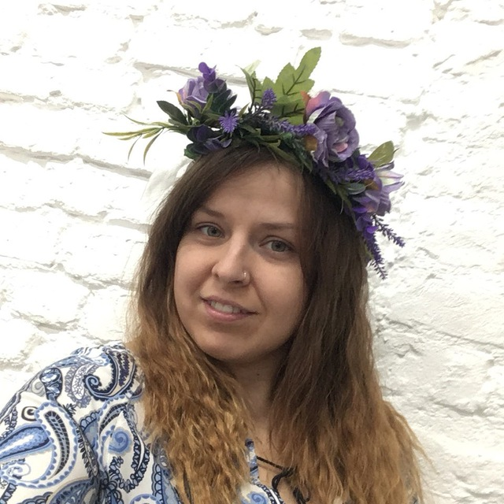
Социально-педагогическая направленность:
.
Аристова
Анастасия Владимировна
Кондрашова
Анна
Николаевна
Полищук
Ирина
Викторовна

Slide 4
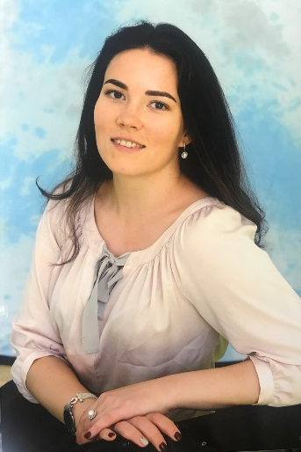
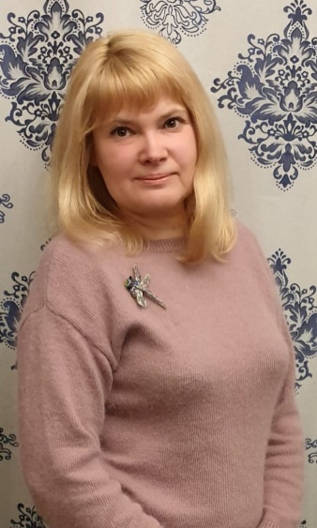
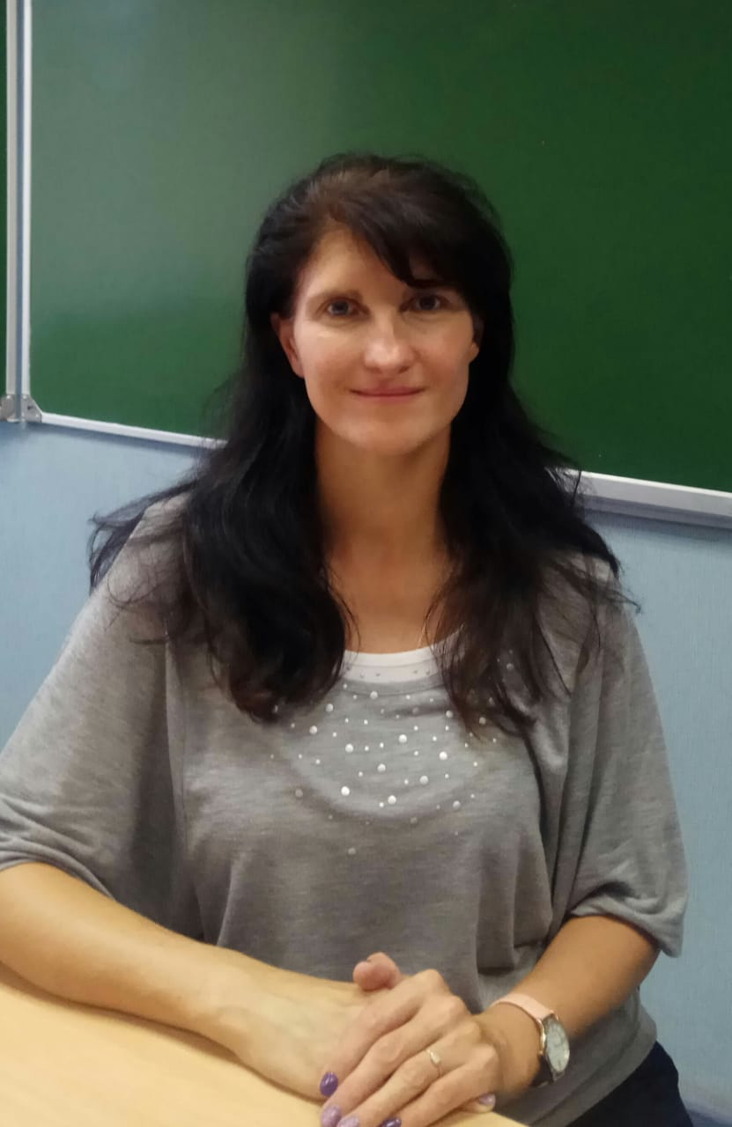
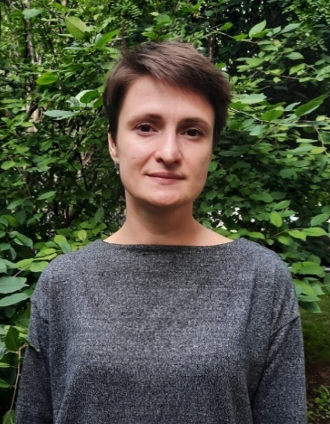
Художественная направленность:
Кольцова
Ирина Евгеньевна
Круглякова
Татьяна
Романовна
Хонина
Ирина
Александровна
.
Коростелкина
Елена
Николаевна
Хагундокова
Анастасия
Мухамедовна
Быстрова
Евгения
Александровна

Slide 5
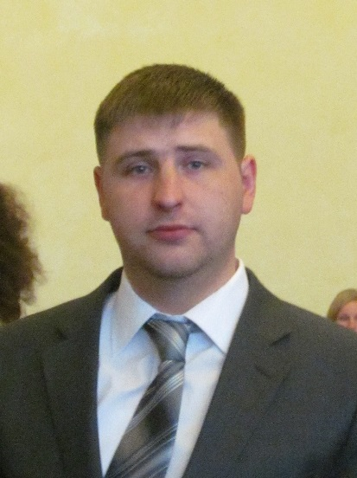
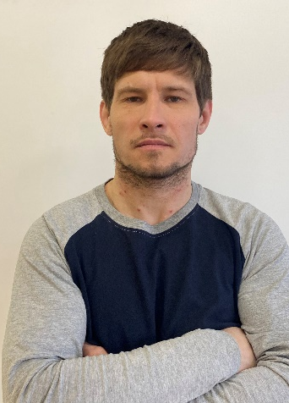
Туристско-краеведческая направленность и Физкультурно-спортивная направленность
.
Волков
Алексей
Михайлович
Шевцова
Анастасия
Владимировна
Воропаев
Михаил
Александрович
Осмоловский Павел
Юрьевич

Slide 6
Социально-педагогическая направленность

Slide 7
Аристова Анастасия Владимировна (Педагог дополнительного образования: «Студия жестового пения «Созвездие рук»», Театральная студия «Перевоплощение»)
Педагог дополнительного образования первой квалификационной категории (распоряжение Комитета по образованию от 01.02.2022 № 175-р)
Образование: высшее, РГПУ им. А.И. Герцена в 2009 году (факультет коррекционной педагогики)
Профессиональная переподготовка: Педагог дополнительного образования, «Обучение и воспитание детей с ОВЗ в системе дополнительного образования», ООО «Инфорурок» – Смоленск,29.09.2021
Общий трудовой стаж: 21 лет
Педагогический стаж : 14 лет
Стаж работы в ГБОУ №31: 8 лет

Slide 8
Повышение квалификации
« Школьные службы примирения и восстановительная медиация» ООО «Инфоурок» Смоленск, 06.06.2022-22.06.2022
Подготовка региональных экспертов конкурсов профееионального мастерства «Абилимпикс» Санкт-Петербург, 09.08.2021-20.08.2021
«Инклюзивный театр. Создание спектаклей» - Российский институт театрального искусства Гитис, Москва 23.05.2022-26.05.2022
«Основы здорового питания(для детей школьного возраста), Новосибирск 2023

Slide 9
Достижения:
VI инклюзивный творческий фестиваль «Территория добра», 2021, – Дипломы лауреатов
VII инклюзивный творческий фестиваль «Территория добра», 2022 – Дипломы лауреатов
VI творческий фестиваль-конкурс для людей с ограниченными возможностями здоровья «Мир внутри нас» 2021 –Дипломы победителей и лауреатов
VIIтворческий фестиваль-конкурс для людей с ограниченными возможностями здоровья «Мир внутри нас» 2022, Дипломы победителей и лауреатов
Городской открытый фестиваль «Артист душой» 2021,2022 - Дипломы победителей
Городской открытый онлайн фестиваль «Поверь в себя», 2021, 2022 -Дипломы 2 степени
Ежегодный городской ученический фестиваль для обучающихся с ОВЗ «Голос страны - время действовать» 2022 – Дипломы победителей
Городской творческий фестиваль для детей с ограниченными возможностями «Парус мечты», 2021, 2022 – Дипломы 1 степени
Фестиваль Жестового пения с международным участием «Поющие руки» среди обучающихся образовательных учреждений для глухих и слабослышащих детей, 2022, 2023 – Дипломы победителей и лауреатов
Всероссийский фестиваль-конкурс жестовой песни «Слияние сердец» 2021,2022 – Дипломы победителей, специальные дипломы

Slide 10
Достижения:
Районный чемпионат по профессиональному мастерству среди инвалидов и лиц с ограниченными возможностями здоровья «Абилимпикс.Начало», 2022, 2023 – Дипломы 1-3 место.
VII региональный чемпионат «Абилимпикс», компетенция «Жестовое искусство», «Школьники», 2022. – Дипломы 2-3 места
Региональный отборочный тур V Всероссийского детского фестиваля «Утренняя звезда», 2022- Диплом победителя, Лауреатов, Специальный диплом
V благотворительный фестиваль детского конкурса «АртПоляна -2022 – Диплом «Гран-при»
Межрегиональный инклюзивный фестиваль «Парад талантов», 2022 – Диплом победителя, Дипломы финалистов.
V Всероссийского детского фестиваля «Утренняя звезда», 2022- Диплом 3 степени.
Фестиваль Жестового пения с международным участием «Поющие руки» среди обучающихся образовательных учреждений для глухих и слабослышащих детей. 07.04.2023 – Дипломы победителей и лауреаты
VIII региональный чемпионат по профессиональному мастерству среди инвалидов и лиц с ограниченными возможностями здоровья «Абилимпикс» 2023, компетенция «Жестовое искусство», «Школьники», 16-18 мая 2023. - Диплом 1 и 3 места

Slide 11
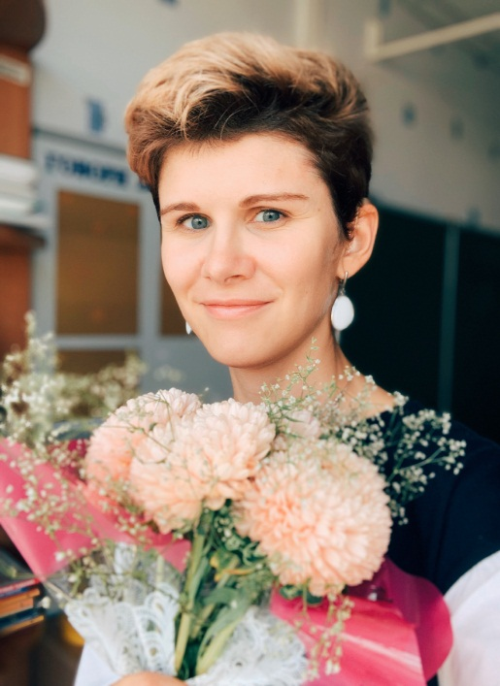
Кондрашова Анна Николаевна (Педагог дополнительного образования «Юный фотограф»)
Педагог дополнительного образования без категории
Образование: высшее, СПбГПУ, факультет медицинской физики и биоинженерии, техническая физика, специалитет, 2013г.
РГПУ им.Герцена, Институт дефектологического образования и реабилитации (ИДОиР), специальное (дефектологическое) образование, бакалавр, 2017 г.
Профессиональная переподготовка: Федеральный институт повышения квалификации и переподготовки, специальное (дефектологическое) образование, 580 часов, 2019 г
Общий трудовой стаж: 11 лет
Педагогический стаж: 11 лет
Стаж работы в ГБОУ №31: 4 года

Slide 12
Повышение квалификации
1. «Сурдопедагогика: организация обучения, воспитания, коррекция нарушений развития и социальной адаптации глухих, слабослышащих, позднооглохших обучающихся в условиях реализации программы ФГОС», 144 часа, ООО «Инфоурок» - 2020г.

Slide 13
Достижения:
Районный чемпионат по профессиональному мастерству среди инвалидов и лиц с ограниченными возможностями здоровья «Абилимпикс.Начало», компетенция «Фотограф», «Школьники», 2022. – Дипломы 2-3 места.
VIII региональный чемпионат по профессиональному мастерству среди инвалидов и лиц с ограниченными возможностями здоровья «Абилимпикс» 2023, компетенция «Студийный фотограф», «Школьники», 16-18 мая 2023. - Диплом 1 и 3 места

Slide 14
Полищук Ирина Викторовна (Педагог дополнительного образования: «Студия жестового пения «Созвездие рук»», Театральная студия «Перевоплощение»)
Педагог дополнительного образования первой квалификационной категории (Распоряжение »,№316-р 21.02.2022)
Образование:
высшее, ЛГУ им. А.С. Пушкина, специальность «Тифлопедагог, логопед» 2012г.
Среднее: ФКПОУ «Межрегиональный центр реабилитации лиц с проблемами слуха (колледж)», специальность – Сурдопереводчик.
Курсы переподготовки:
учитель-дефектолог (сурдопедагог) 15 декабря 2020 - 30 марта 2022. «Организация деятельности сурдопедагога».
Педагог дополнительного образования, «Обучение и воспитание детей с ограниченными возможностями здоровья в системе дополнительного образования», 2021
Общий трудовой стаж: 9 лет
Педагогический стаж: 5 года
Стаж работы в ГБОУ №31: 4 года

Slide 15
Повышение квалификации
«Инклюзивный театр. Создание спектаклей» - Российский институт театрального искусства Гитис, Москва 23.05.2022-26.05.2022
Государственное бюджетное учреждение дополнительного профессионального образования Санкт-Петербургской академии постдипломного педагогического образования «Практика социализации в современных разновозрастных сообществах» - 36 часов, 2019

Slide 16
Достижения:
VI инклюзивный творческий фестиваль «Территория добра», 2021, – Дипломы лауреатов
VII инклюзивный творческий фестиваль «Территория добра», 2022 – Дипломы лауреатов
VI творческий фестиваль-конкурс для людей с ограниченными возможностями здоровья «Мир внутри нас» 2021 –Дипломы победителей и лауреатов
VIIтворческий фестиваль-конкурс для людей с ограниченными возможностями здоровья «Мир внутри нас» 2022, Дипломы победителей и лауреатов
Городской открытый фестиваль «Артист душой» 2021,2022 - Дипломы победителей
Городской открытый онлайн фестиваль «Поверь в себя», 2021, 2022 -Дипломы 2 степени
Ежегодный городской ученический фестиваль для обучающихся с ОВЗ «Голос страны - время действовать» 2022 – Дипломы победителей
Городской творческий фестиваль для детей с ограниченными возможностями «Парус мечты», 2021, 2022 – Дипломы 1 степени
Фестиваль Жестового пения с международным участием «Поющие руки» среди обучающихся образовательных учреждений для глухих и слабослышащих детей, 2022, 2023 – Дипломы победителей и лауреатов
Всероссийский фестиваль-конкурс жестовой песни «Слияние сердец» 2021,2022 – Дипломы победителей, специальные дипломы

Slide 17
Достижения:
Районный чемпионат по профессиональному мастерству среди инвалидов и лиц с ограниченными возможностями здоровья «Абилимпикс.Начало», 2022, 2023 – Дипломы 1-3 место.
VII региональный чемпионат «Абилимпикс», компетенция «Жестовое искусство», «Школьники», 2022. – Дипломы 2-3 места
Региональный отборочный тур V Всероссийского детского фестиваля «Утренняя звезда», 2022- Диплом победителя, Лауреатов, Специальный диплом
V благотворительный фестиваль детского конкурса «АртПоляна -2022 – Диплом «Гран-при»
Межрегиональный инклюзивный фестиваль «Парад талантов», 2022 – Диплом победителя, Дипломы финалистов.
V Всероссийского детского фестиваля «Утренняя звезда», 2022- Диплом 3 степени
Фестиваль Жестового пения с международным участием «Поющие руки» среди обучающихся образовательных учреждений для глухих и слабослышащих детей. 07.04.2023 – Дипломы победителей и лауреаты
VIII региональный чемпионат по профессиональному мастерству среди инвалидов и лиц с ограниченными возможностями здоровья «Абилимпикс» 2023, компетенция «Жестовое искусство», «Школьники», 16-18 мая 2023. - Диплом 1 и 3 места

Slide 18
Художественная направленность

Slide 19
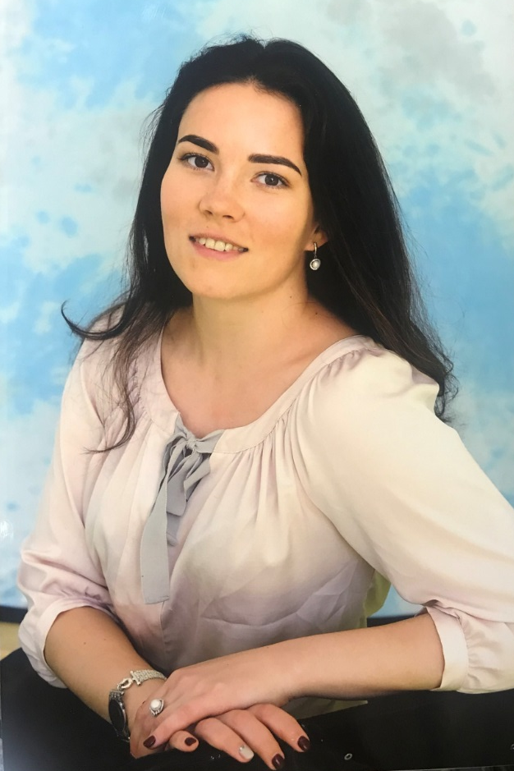
Круглякова Татьяна Романовна (Педагог дополнительного образования: «Юный творец»)
Образование: высшее,
РГПУ им. А.И. Герцена, факультет коррекционной педагогики, кафедра сурдопедагогики, специальное (дефектологическое) образование – в 2016г. – бакалавр
РГПУ им. А.И. Герцена, институт дефектологического образования и реабилитации, кафедра сурдопедагогики, специальное (дефектологическое) образование – в 2018г. – магистр.
Профессиональная переподготовка:
АНО ДПО «УрИПКиП», г. Пермь, Сурдопедагогика. Коррекционно-развивающее обучение детей с нарушениями слуха в условиях реализации ФГОС., 340ч. 24.10-27.12.2018 (квалификация – педагог по работе с детьми с нарушениями слуха)
ООО "Инфоурок«, Обучение и воспитание детей с ОВЗ в системе дополнительного образования, (квалификация - Педагог дополнительного образования)
Общий трудовой стаж: 7 лет
Педагогический стаж : 7 лет
Стаж работы в ГБОУ №31: 6 лет

Slide 20
Повышение квалификации
1. «Реализация требований обновленных ФГОС НОО, ФГОС ООО в работе учителя», центр непрерывного повышения педагогического мастерства, iom.spbappo.ru, 72 ч., 18.04.22-23.05.22г.

Slide 21
Достижения:
Региональный чемпионат «Умения Юных. Kid skills». Компетенция: «Юный мастер линии упаковки готовой продукции», 2022 - диплом финалиста.
Чемпионат по профессиональному мастерству среди инвалидов и лиц с ограниченными возможностями здоровья «Абилимпикс. Начало». Компетенции «Изобразительное искусство», 2022 – дипломы 1-2 места.
Региональный чемпионат «Умения Юных. Kids». Компетенция: «Юный мастер линии упаковки готовой продукции», 2023 – II место.
Районный конкурс «Волшебство золотой осени». Номинация: «ИЗО», 2022. Дипломант.
Районный конкурс видеопродуктов «Веб-Пеликан 2022», Номинация «Видеоурок», подноминация «Абилимпикс», 2022 победитель.

Slide 22
Коростелкина Елена Николаевна (Педагог дополнительного образования: Изостудия «Батик» )
Педагог дополнительного образования первой квалификационной категории:
(Распоряжение Комитета по образованию Санкт-Петербурга от 28.06.2022 г. №1314-р)
Образование: высшее, Институт Декоративно-прикладного искусства, 2008 г.
РГПУ им.Герцена факультет Институт педагогики по программе «Духовно-нравственное воспитание», магистр,
Профессиональная переподготовка: Федеральный институт повышения квалификации и переподготовки, специальное (дефектологическое) образование, 580 часов, 2019 г
Общий трудовой стаж: 16 лет
Педагогический стаж: 14 лет
Стаж работы в ГБОУ №31: 14 лет

Slide 23
Повышение квалификации
Автономная некоммерческая организация дополнительного профессионального образования «Федеральный институт повышения квалификации и переподготовки», Специальное (дефектологическое) образование: сурдопедагог.
Государственное бюджетное образовательное учреждение дополнительного профессионального образования (повышения квалификации) специалистов Санкт-Петербургская академия постдипломного педагогического образования, специальность - Обучен6ие изобразительному искусству, черчению

Slide 24
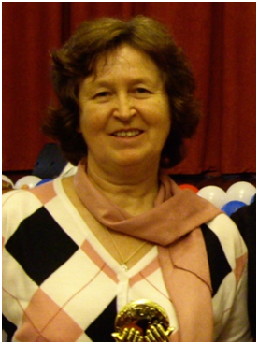
Кольцова Ирина Евгеньевна (Педагог дополнительного образования: «Хореографический коллектив «Праздник»»)
Педагог дополнительного образования без категории
Образование: высшее, ЛАХУ им. А.Я. Вагановой (Академия русского балета) в 1971г. – артистка балета
Профессиональная переподготовка: при РГПУ им. А.И. Герцена по программе «Методология и технологии реализации ФГОС обучающихся с ОВЗ в условиях общеобраз. и специальной (коррекционной) школы», февраль 2015г.
Общий трудовой стаж: 51 год
Педагогический стаж : 32 лет
Стаж работы в ГБОУ №31: 20 лет

Slide 25
Повышение квалификации
Курсы ГБУ ИМЦ Невского района СПб по ДОП «Реализация ФГОС общего образования: системы моделирования учебных заданий как основа эффективного процесса обучения» апрель-май 2017г.
Курсы при ГБУДО «Санкт- Петербургский центр оценки качества образования и информационных технологий» по программе «Использование МS Excel для обработки и анализа данных» – 22.11.2018г. (40 часов)
.

Slide 26
Достижения:
Городской конкурс хореографических коллективов в рамках городского фестиваля - конкурса инклюзивного художественного творчества «Вера. Надежда. Любовь.» среди учащихся государственных образовательных учреждений, реализующих программу инклюзивного образования в номинации «Современный эстрадный танец» ,2020г. Диплом Победителя
Городской конкурс хореографических коллективов в рамках городского фестиваля - конкурса инклюзивного художественного творчества «Вера. Надежда. Любовь.» среди учащихся государственных образовательных учреждений, реализующих программу инклюзивного образования в номинации «Современный эстрадный танец»,2020г.- Диплом Лауреата
Городской конкурс инструментального искусства «Созвучие» в рамках городского фестиваля - конкурса инклюзивного художественного творчества «Вера. Надежда. Любовь» среди учащихся государственных образовательных учреждений, реализующих адаптированные образовательные программы для детей с ОВЗ в номинации «Ансамбль», 2020г. - Диплом Лауреата
Шестой городской творческий фестиваль «Парус Мечты» ,2022 г.- Диплом Победителя лауреата 1-й степени
VI инклюзивный творческий фестиваль «Территория добра», 2021г. - Дипломы Лауреата

Slide 27
Хагундокова Анастасия Мухамедовна (Педагог дополнительного образования: «Хореографический коллектив «Чувство ритма»»)
Педагог дополнительного образования первой квалификационной категории
Образование:
Среднее, МЦР, Павловск, социальный работник.
Высшее, РГПУ им. А.И.Герцена, факультет коррекционной педагогики, специальное дефектологическое образование, специалитет.
Профессиональная переподготовка:
Федеральный институт повышения квалификации и переподготовки, специальное (дефектологическое) образование, 580 часов, 2019 г.
Педагог дополнительного образования, «Обучение и воспитание детей с ОВЗ в системе дополнительного образования», ООО «Инфорурок» – Смоленск,28.07.2021г
Общий трудовой стаж: 18 лет.
Педагогический стаж: 9 лет
Стаж работы в ГБОУ №31: 5 лет

Slide 28
Достижения:
Городской открытый фестиваль «Поверь в себя» 14.04.2022 Диплом 2 место
VI инклюзивный творческий фестиваль «Территория добра» 24.11.2021 Димпломант
Городской открытый фестиваль «Артист душой» 10.12.2021 Диплом участника
Региональный конкурс хореографических коллективов «Танцевальная мозаика» в рамках регионального фестиваля-конкурса инклюзивного художественного творчества «Вера.Надежда.Любовь»2022 Диплом победителя в номинации «Современный эстрадный танец»
Городской открытый фестиваль «Поверь в себя» 14.04.2022 Диплом 2 место
Региональный конкурс хореографических коллективов «Танцевальная мозаика» в рамках регионального фестиваля-конкурса инклюзивного художественного творчества «Вера.Надежда.Любовь»2023 Диплом победителя в номинации «Народный танец»

Slide 29
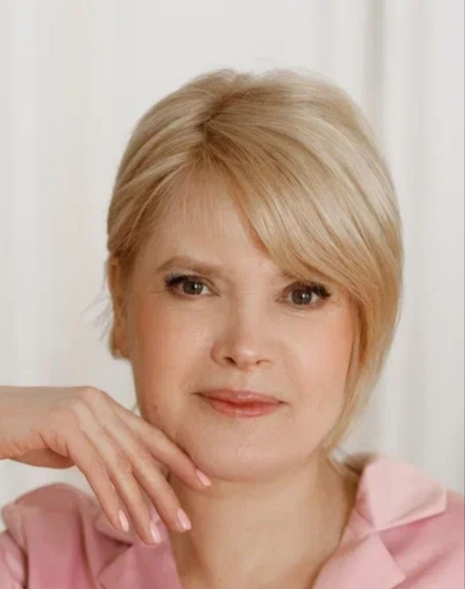
Хонина Ирина Александровна (Педагог дополнительного образования: «Город мастеров»)
Педагог дополнительного образования первой квалификационной категории
(распоряжение Комитета по образованию от 26.05.2022 №1026-р
Образование: высшее, Институт специальной педагогики и психологии имени Рауля Валленберга, факультет: Специальная психология, 2015 г.
Профессиональная переподготовка: Федеральный институт повышения квалификации и переподготовки, специальное (дефектологическое) образование, 580 часов, 2019 г.
Общий трудовой стаж: 23 года
Педагогический стаж : 13 лет
Стаж работы в ГБОУ №31: 10 лет

Slide 30
Повышение квалификации
Диплом о профессиональной переподготовке. №102704 от 18.08.2021 г. 270 часов.
«Обучение и воспитание детей с ограниченными возможностями здоровья в системе дополнительного образования»
.

Slide 31
Достижения:
Городской ученический фестиваль «Голос страны-Время действовать»: Номинация: «Голос Победы-память в живописи». - Гран-при.
Городской творческий фестиваль «Парус Мечты». Лауреат 1 степени
Районный конкурс «Александр Невский».- Диплом 3 степени
Награды, благодарности
Городской творческий фестиваль «Парус Мечты».
Городской Фестиваль художественного творчества «Поверь в себя.
Районный конкурс «Александр Невский».

Slide 32
Быстрова Евгения Александровна (Педагог дополнительного образования: «Умелые ручки»)
Образование:
Профессиональная переподготовка:
Общий трудовой стаж:
Педагогический стаж :
Стаж работы в ГБОУ №31:

Slide 33
Туристско-краеведческая направленность И Физкультурно-спортивная направленность

Slide 34
Воропаев Михаил Александрович (Педагог дополнительного образования: «Юный турист» (спортивное ориентирование и туризм), «Юный ориентировщик (спортивное ориентирование – спорт глухих»)
Педагог дополнительного образования высшей квалификационной категории (Распоряжение Комитета по образованию от 27.12.2021 № 3446)
Образование: высшее, Национальный государственный Университет физической культуры, спорта и здоровья им. П.Ф. Лесгафта;
Профессиональная переподготовка:
АНО ДПО «УрИПКиП», г. Пермь, Сурдопедагогика. Коррекционно-развивающее обучение детей с нарушениями слуха в условиях реализации ФГОС., 340ч. 24.10-27.12.2018 (квалификация – педагог по работе с детьми с нарушениями слуха)
ООО "Инфоурок«, Обучение и воспитание детей с ОВЗ в системе дополнительного образования, (квалификация - Педагог дополнительного образования)
Общий трудовой стаж: 14 лет
Педагогический стаж : 12 лет
Стаж работы в ГБОУ №31: 12 лет

Slide 35
Повышение квалификации
«Использование компьютерных технологий в процессе обучения в условиях реализации ФГОС», ООО «Инфоурок», 19.04.-8.05.2019, 72 ч.
Курсы ПК по дополнительной профессиональной программе «Плановая переподготовка инструкторов детско-юношеского туризма», в ГБОУ Балтийский берег, апрель-май 2020 г.
Адаптивная физическая культура: физкультурно-оздоровительные мероприятия, спорт (150 часов), НГУ им. П.Ф. Лесгафта, Санкт-Петербург, 13.04.21 - 11.05.21 г.
Переподготовка. «Обучение и воспитание детей с ограниченными возможностями здоровья в системе дополнительного образования (270 часов), ООО «Инфоурок» - Город Смоленск, 16.03.21 - 12.05.21 г.
«Реализация требований обновленных ФГОС НОО, ФГОС ООО в работе учителя», центр непрерывного повышения педагогического мастерства, iom.spbappo.ru, 72 ч., 18.04.22-23.05.22г.

Slide 36
Достижения:
Городской спринт «ГАТЧИНА-АЭРОДРОМ» 13.02.2022 – Призеры
Туристские соревнования «Люди идут по свету» и Открытые соревнования по спортивному ориентированию в условиях помещения. 27.02.2022 ГБУ ДО «ПДДТ» Невского района - Призеры
Первенства «Спорт для всех» среди обучающихся с различными возможностями здоровья. Этап: гребля-индор (на гребных тренажерах) 15.02 – 3.03.2022 – Призеры
Комплексные физкультурные мероприятия среди инвалидов и лиц с ограниченными возможностями здоровья Невского района Санкт-Петербурга. Вид: Настольный теннис. Нозология: ПОДА, 15.03.2022 – Золотой призер
Физкультурное мероприятие по спортивному ориентированию по профилактике правонарушений 30.03.2022 –Серебряные призёры
Первенства «Спорт для всех» среди обучающихся с различными возможностями здоровья. Этап: мини-гольф 10-25.04.2022 – Призеры
Трейл-ориентированию в рамках Санкт - Петербуржской школьной спортивной лиги для обучающихся с ограниченными возможностями здоровья, 19-21.04.2022 – Серебряный призер

Slide 37
Достижения:
Инклюзивный фестиваль спортивного ориентирования «Адмиралтейский Азимут» - 21.04.2022 – Серебряный призер
Открытые соревнования по спортивному ориентированию Невского района «ОТКРЫТИЯ ЛЕТНЕГО СЕЗОНА» 24.04.2022г, - Призеры
Первенство Санкт-Петербурга по спортивному ориентированию – спорт глухих. 14.05.2022г;15.05.2022г - Призеры
Первенства «Спорт для всех» среди обучающихся с различными возможностями здоровья.
Этап: Спортивное ориентирование (трейл-ориентирование), 19.05.2022 –Призеры
Районные соревнования по спортивному туризму и ориентированию Невского района «ИТОГОВЫЙ СЛЕТ» 21.05.2022г – Призеры
Всероссийские массовые соревнования «Российский азимут»Трейл-ориентирование 21.05.2022 – Серебряные призеры.
Кубок СШОР им. Коренькова по ориентированию среди учащихся с нарушение слуха – Призеры

Slide 38
Достижения:
Онлайн-этап «Старты готов к труду и обороне», посвященные 75-ой годовщине Победы в Великой Отечественной войне 1941-1945 годов, - Диплом победителя - ГБОУ 31, руководитель команды – Воропаев М.А.
Соревнования по лыжной гонке (среди смешанных команд ГБОУ) Спартакиады профсоюза работников ОУ Невского района Санкт-Петербурга, 25.02.21., II место, командный зачет.
I этапа Первых всероссийских игр по ориентированию «ТОЧНЫЙ АЗИМУТ», 26.01.21 г.
II этапа Первых всероссийских игр по ориентированию «ТОЧНЫЙ АЗИМУТ», 25.02.21 г.
Районные соревнования Невского района 3по спортивному туризму «Итоговый слет». Гр.юноши-девушки, I место.
Районные детско-юношеские соревнования «Безопасное колесо» 2021-2022 среди обучающихся ОУ невского района 24.05.2022 – Призеры
Региональный этап финального мероприятия «Всероссийские игры по ориентированию «ТОЧНЫЙ АЗИМУТ» среди обучающихся образовательных организаций» Всероссийского фестиваля среди обучающихся, обучающихся с ограниченными возможностями здоровья и инвалидов по ориентированию на местности в 2022 году 25.10.2022 - Призеры

Slide 39
Волков Алексей Михайлович
Педагог допонительного образования
Образование: им. А.И. Герцена
Профессиональная переподготовка:
Общий трудовой стаж: 22 года
Педагогический стаж: 17 лет
Стаж работы в ГБОУ №31: 17 лет

Slide 40
Осмоловский Павел Юрьевич (Педагог дополнительного образования: «Легкая атлетика», «ОФП с элементами дзюдо», «Мини-гольф»)
Образование: высшее, Национальный государственный Университет физической культуры, спорта и здоровья им. П.Ф. Лесгафта;
Общий трудовой стаж: 8 лет
Педагогический стаж : 6 лет
Стаж работы в ГБОУ №31: 6 лет

Slide 41
Образование: Высшее,
ИСПиП им. Р Валленберга;
факультет адаптивной физической культуры, 2003 г.
Специальности:
Специалист по адаптивной физической культуре;
Специальный психолог по специальности «Физическая культура для лиц с отклонениями в состоянии здоровья (адаптивная физическая культура)».
Общий стаж: 20 лет.
Педагогический стаж на 01. 09. 2022 г.: 20 лет.
Стаж в школе-интернате №31: 20 лет.

Slide 42
Повышение квалификации
1. Курсы ПК «Методика преподавания курса «Шахматы в общеобразовательных организациях в рамках ФГОС НОО»», ООО Инфоурок, 36 часов, 2019 г;
2. Профессиональная переподготовка «Организация деятельности тренера по плаванию», ООО Инфоурок, 600 часов, 2020 г.;
3. Курс «ДИНАМИЧЕСКИЙ СТРЕТЧИНГ», автор курса М. Кострова, 17 ч., 27.11.21- 28.11.21г.;
4. Курс для специалистов «ЯГОДИЦЫ – Функциональные тренировки в 3D», автор курса М. Кострова, 19 ч., 15.04.22 – 15.05.22г.;
5. «СОВЕРШЕНСТВОВАНИЕ МЕТОДИЧЕСКОЙ РАБОТЫ В ШКОЛЕ» (для учительских команд – председателей ШМО), центр непрерывного повышения педагогического мастерства, iom.spbappo.ru, 18 ч., 06.12.21 – 20.12.21г.;
6. «Реализация требований обновленных ФГОС НОО, ФГОС ООО в работе учителя», центр непрерывного повышения педагогического мастерства, iom.spbappo.ru, 72 ч., 18.04.22-23.05.22г.

